Slide 1
Chemie 2
Chemische evenwichten
week 4:
Evenwichtsreacties
Zuren en basen
Docent: dr. Anita Spanjer - van Dijk
a.i.r.spanjer-van.dijk@pl.hanze.nl
D 0.109

Slide 2
Vak: Chemie 2, BFV Docenten: Anita Spanjer - van Dijk (SPAI) Literatuur: General, organic & biochemistry, Denniston, 10e editie
Week 1
Onderwerpen: Concentraties (gaswetten, Molariteit, percentages/promilages en verdunningen)
Week 2
Onderwerp: Thermodynamica
Week 3
Onderwerp: Evenwichtsreacties
Week 4
Onderwerp: zuren/basen
Week 5
Onderwerp: Buffers
Week 6
Onderwerp: Enzymkinetiek
Literatuur: hoofdstuk 5.1 & 6.1 t/m 6.3 + 6.5 + studiewijzer week 1
Literatuur: hoofdstuk 7.1 t/m 7.3 + studiewijzer week 2
Literatuur: hoofdstuk 7.4 + studiewijzer week 3
Literatuur: hoofdstuk 8.1 t/m 8.3 + studiewijzer week 4
Literatuur: hoofdstuk 8.4 + studiewijzer week 5
Literatuur: hoofdstuk 19.2 t/m 19.6 + 19.8, 19.9
+ studiewijzer week 6

Slide 3
Maken voor 8 december
2,3 gram calciumcarbonaat (CaCO₃) wordt gebruikt voor de productie van calciumoxide (CaO) en CO₂ bij 298 K. Bepaal hoeveel gram calciumoxide er gevormd wordt. De evenwichtsconstante is 1,9 10⁻²³. Ga uit van een volume van 1,0 liter.
Uitwerking zie deels volgende sheet en verder ook de notities
Notes:
CaCO3 ←→ CaO + CO2
Keq = 1,9*10^-23
Keq = [CaO]*[CO2] / [CaCO3]
Conc CaCo3 = 2,3 gram omrekenen naar mol met behulp van molecuulgewicht.
Molecuulgewicht Ca = 40,08 g/mol + C = 12,01 g/mol + 3 * O = 16,00 * 3 = 48,00 g/mol → 100,09
2,3 gram / 100,09 gram/mol = 0,229… mol in 1 liter = 0,229 M
1,9*10^-23 = [x] * [x] / 0,229 M → 1,9*10^-23 = x^2 / 0,229 M
1,9*10^-23 * 0,229 = 4,351*10^-24
SQRT(4,351*10^-24) = 2,09 *10^-12 M
2,09 *10^-12 M * 1 liter = 2,09 *10^-12 mol
2,09 *10^-12 mol * molecuulgewicht CaO = gram CaO
2,09 *10^-12 * 56,08 = 1,17 * 10^-10 gram CaO

Slide 4
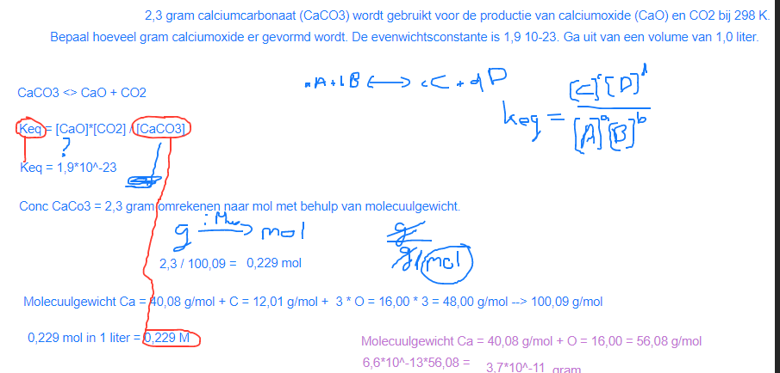

Slide 5
Zuren en basen in de biologie
Veel eiwitten zijn voor hun vouwing en hun functioneren afhankelijk van de pH
Veel processen in je lichaam maken gebruik van een bepaalde zuurgraad
- spijsvertering: in je maag (lage pH) en neutrale pH in de darmen
- afbraak van bacteriën in lysosomen (lage pH)
De pH van het bloed wordt door middel van buffers constant gehouden (tussen pH 7,35 en 7,45)
Ontregeling van de pH in het lichaam heeft ernstige gevolgen
- verzuring bij sporten
- bij diabetici ontstaat vaak metabole acidose
- hyperventilatie leidt tot respiratoire alkalose
Extremofielen zijn organismen die bij extreme omstandigheden kunnen overleven
- acidofielen (leven bij een zeer lage pH, zoals bij vulkanen)
- alkalifielen (leven bij een zeer hoge pH, zoals bij opgedroogde meren)

Slide 6
Wat is zuur?
Zuurheid wordt bepaald door de concentratie H⁺ ionen in een oplossing:
hoe meer H⁺ ionen, des te zuurder de oplossing.
Het tegenovergestelde van een zuur is een base. In een basische oplossing zijn weinig H⁺ ionen te vinden, maar veel OH⁻ ionen.
Zuur (acidic) Base (alkaline)
Veel H⁺ Weinig H⁺
Weinig OH⁻ Veel OH⁻

Slide 7
Zuren
Een zuur is: een stof die een H⁺ kan afstaan (dissociatie)
Algemeen: HA A⁻ + H⁺
Voorbeeld: CH₃COOH CH₃COO⁻ + H⁺
azijnzuur acetaat
De H⁺ wordt doorgaans overgedragen aan water:
HA + H₂O A⁻ + H₃O⁺
CH₃COOH + H₂O CH₃COO⁻ + H₃O⁺
azijnzuur acetaat + hydronium ion

Slide 8
Basen
Een base is: een stof die een H⁺ kan opnemen
of die uiteenvalt in OH⁻ en een positief geladen ion
Algemeen: B + H₂O BH⁺ + OH⁻
Voorbeeld: NH₃ + H₂O NH₄⁺ + OH⁻
ammoniak ammonia + hydroxide ion
Of: NaOH Na⁺ + OH⁻
natronloog natrium ion + hydroxide ion
De op te nemen H⁺ kan afkomstig zijn van water of van een zuur (zuur-base reactie)

Slide 9
Zuren en basen
Arrhenius:
Een zuur in water dissocieert en staat waterstofionen af (= H⁺ oftewel een proton).
Een base in water dissocieert en staat hydroxide ionen af (= OH⁻ ).
Brønsted-Lowry theorie:
Een zuur is een proton donor en een base is een proton acceptor.

Slide 10
Sterk versus zwak
Sterke zuren: zuren die volledig dissociëren
reactievergelijking: enkele pijl (volledig verlopende reactie)
Zwakke zuren: zuren die dissociëren tot een evenwichtssituatie
reactievergelijking: dubbele pijl (evenwichtsreactie)
Sterke basen: basen die volledig reageren
reactievergelijking: enkele pijl (volledig verlopende reactie)
Zwakke basen: basen die reageren tot een evenwichtssituatie
reactievergelijking: dubbele pijl

Slide 11
Sterke en zwakke zuren/basen
Zuur of base concentratie hoeveelheid stof (gram/L of mol/L)
Zuur of base sterkte mate van dissociatie
Sterke zuren en basen dissociëren geheel (enkele pijl)
HCl (aq) + H₂O (l) H₃O⁺(aq) + Cl⁻ (aq)
NaOH (aq) Na⁺ (aq) + OH⁻ (aq)
Zwakke zuren en basen dissociëren gedeeltelijk, er is een dynamisch evenwicht (dubbele pijl)
CH₃COOH (aq) + H₂O (l) CH₃COO⁻ (aq) + H₃O⁺ (aq)
H₂CO₃ (aq) + H₂O (l) HCO₃⁻ (aq) + H₃O⁺ (aq)
NH₃ (aq) + H₂O (l) NH₄⁺(aq) + OH⁻ (aq)
verwaarloosbaar klein

Slide 12
Oefening
Schrijf de reactievergelijking op voor:
de dissociatie van het zwakke zuur mierenzuur (HCOOH) in water
de dissociatie van de sterke base natronloog (NaOH) in water
de dissociatie van het sterke zuur zoutzuur (HCl) in water
de verbranding van het zwakke zuur aspirine (C₉H₈O₄)
de reactie van het zwakke zuur H₂CO₃ met water

Slide 13
De zuurconstante
De dissociatie van een zwak zuur is een evenwichtsreactie.
Het is mogelijk hier een evenwichtsvoorwaarde op te stellen:
HA + H₂O A⁻ + H₃O⁺
Ka = [A⁻][H₃O⁺]
[HA][H₂O]
zuurconstante
Ka: hoe groter de Ka, des te sterker het zuur
pKa = - log Ka Ka = 10^{-pKa}

Slide 14
De baseconstante
De dissociatie van een zwakke base is ook een evenwichtsreactie.
Het is mogelijk hier een evenwichtsvoorwaarde op te stellen:
B + H₂O BH⁺ + OH⁻
Kb = [BH⁺][OH⁻]
[BH][H₂O]
baseconstante
Kb: hoe groter de Kb, des te sterker de base
pKb = - log Kb Kb = 10^{-pKb}

Slide 15
Geconjugeerde zuren en basen
Een zuur kan reageren met een base: er wordt een H⁺ overgedragen
Standaard zuur-base reactie: HA + B BH⁺ + A⁻
zuur base geconjugeerd geconjugeerde
zuur base
Een geconjugeerd zuur-base paar is dus dezelfde stof, met en zonder H⁺
geconjugeerd
zuur-base paar
geconjugeerd zuur-base paar

Slide 16
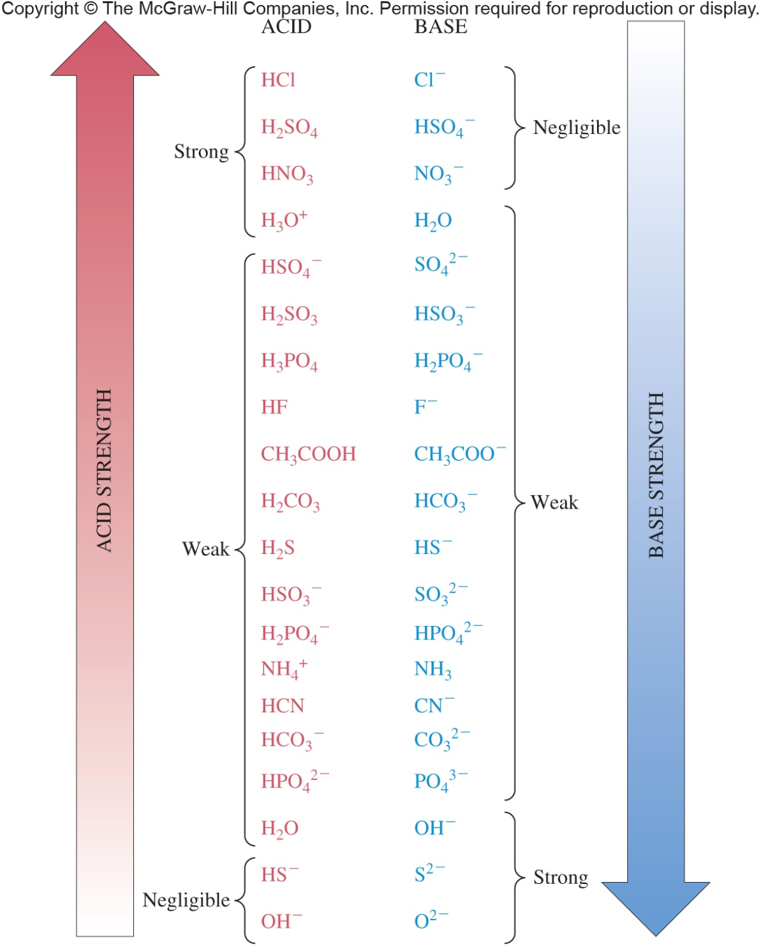
Hoe zwakker een zuur, des te sterker zijn geconjugeerde base.
Hoe sterker een base, des te zwakker zijn geconjugeerde zuur.
Hoe groter de Ka van een zuur, des te kleiner de Kb van zijn geconjugeerde base.
Omrekenen van Ka naar Kb:
Ka = 10⁻¹⁴
Kb
Kb = 10⁻¹⁴
Ka
Controle: Ka · Kb = 10⁻¹⁴

Slide 17
Water
Water is amfiprotisch en ondergaat auto-ionisatie:
H₂O (l) + H₂O (l) H₃O⁺ (aq) + OH⁻ (aq)
Puur water bij kamertemperatuur (25 °C): [H₃O⁺] = 1,0  10⁻⁷ M
[OH⁻] = 1,0  10⁻⁷ M
Het ion product van water : K_{w} = [H₃O⁺][OH⁻]
(waterconstante) = 1,0  10⁻⁷ x 1,0  10⁻⁷
= 1,0  10⁻¹⁴
K_{w} is constant, ook wanneer er zuren of basen toegevoegd worden aan het water:
de concentraties H₃O⁺ en OH⁻ veranderen dan wel, maar het product blijft gelijk
Dus: meer H₃O⁺ betekent minder OH⁻ in de oplossing (anders blijft K_{w} niet gelijk)

Slide 18
Oefening
Azijnzuur (CH₃COOH) is een zwak zuur. De Ka van azijnzuur is 5,8 10⁻⁵
a) Geef de reactievergelijking voor de reactie van azijnzuur met water
b) Geef de evenwichtsvoorwaarde van deze reactie.
c) Bereken de pKa van azijnzuur
d) De geconjugeerde base van azijnzuur is acetaat. Bereken de Kb van acetaat.
Notes:
CH3COOH + H2O ←→ CH3COO⁻ + H3O⁺
aA + bB ←→cC + dD Keq= [C]^{c} * [D]^{d} / [A]ª * [B]^{b}
Ka = [CH3COO-] * [ H3O+] / [CH3COOH]
Ka = 5,8 * 10^-5
pKa = -log ( 5,8 * 10^-5)
Kb = 10^-14 / Ka

Slide 19
p-waarden
Al even gezien bij de Ka en de Kb.
p-waarde is altijd: - log iets
pKa = - log Ka
pKb = - log Kb
pH = - log [H₃O⁺]
pOH = - log [OH⁻]
Terugrekenen: waarde = 10 ^{– pwaarde}
bijvoorbeeld: Ka = 10^{-pKa}

Slide 20
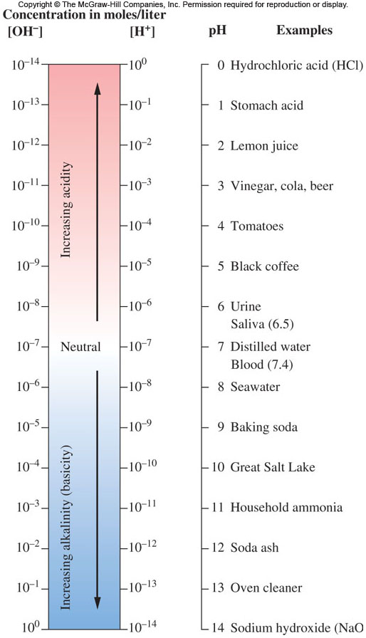
pH
pH = - log [H₃O⁺]
pH schaal: maat voor de zuurheid/basischheid
pH < 7 zuur
pH = 7 neutraal
pH > 7 basisch
Hoe zuurder een oplossing, des te lager de pH
Hoe meer basisch een oplossing, des te hoger de pH
pH + pOH = 14
Want: [H₃O⁺][OH⁻] = 10⁻¹⁴

Slide 21
pH
De pH schaal is een logaritmische schaal (dus niet lineair!!!)
10 x meer zuur pH daling van 1
100x meer zuur pH daling van 2
1000 x meer zuur pH daling van 3
…enz
10x meer basisch pH stijging van 1
100x meer basisch pH stijging van 2
1000 x meer basisch pH stijging van 3
…enz

Slide 22
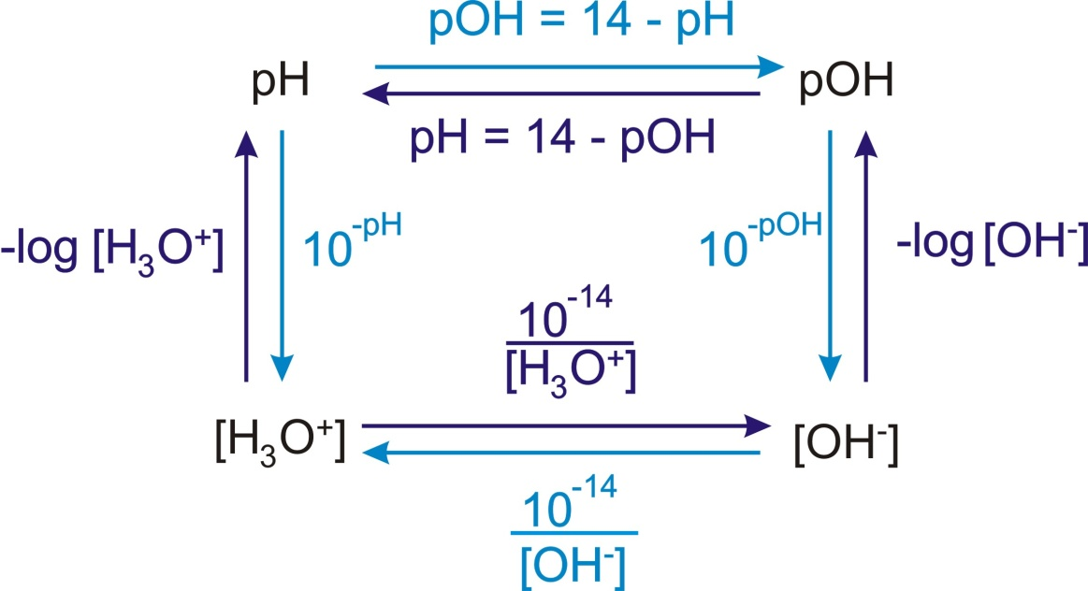
Als je één van deze waarden weet, kun je de andere altijd uitrekenen.

Slide 23
Als je één van deze waarden weet, kun je de andere altijd uitrekenen.

Slide 24
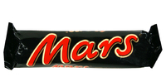
Oefening
De voedingswaarde van een reep Mars (51 gram) is 228 kcal. Bereken hoeveel graden de temperatuur van een bomcaloriemeter zal stijgen wanneer je 3 gram van de Mars verbrandt in een bomcaloriemeter die 5,0 dl water bevat.
Lever uiterlijk vrijdag 17:00 je antwoord met uitwerking in via Blackboard
Iedereen: feedback op de berekening
Onder de instuurders van het goede antwoord wordt een Mars verloot.

